Slide 1
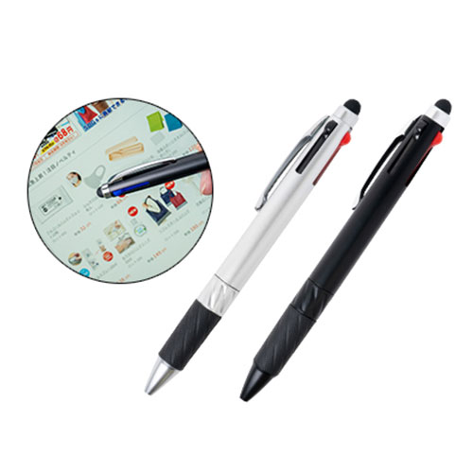
【提案書】
タッチペン付3色ボールペン
特徴
使用頻度が高い、黒・赤・青の3色ボールペンの頭に、スマートフォンやタブレットの操作に便利なタッチペン機能をプラスしました。オリジナル名入れをしてノベルティとしてご使用ください。
納期
納期スペース
仕様
サイズ：φ12×D16×H138mm
重量：約11g
包装：透明袋
お見積
お見積りスペース

